Slide 1
Moji strahovi
8.a razred

Slide 2
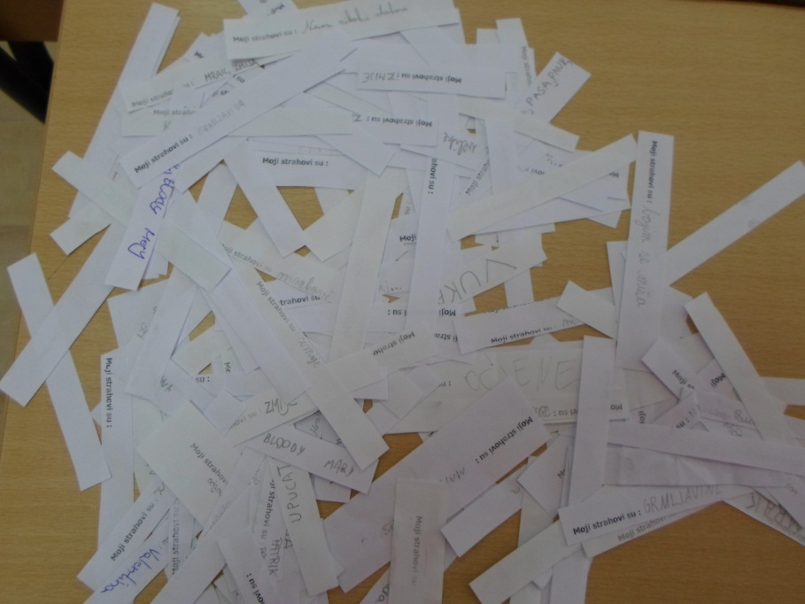
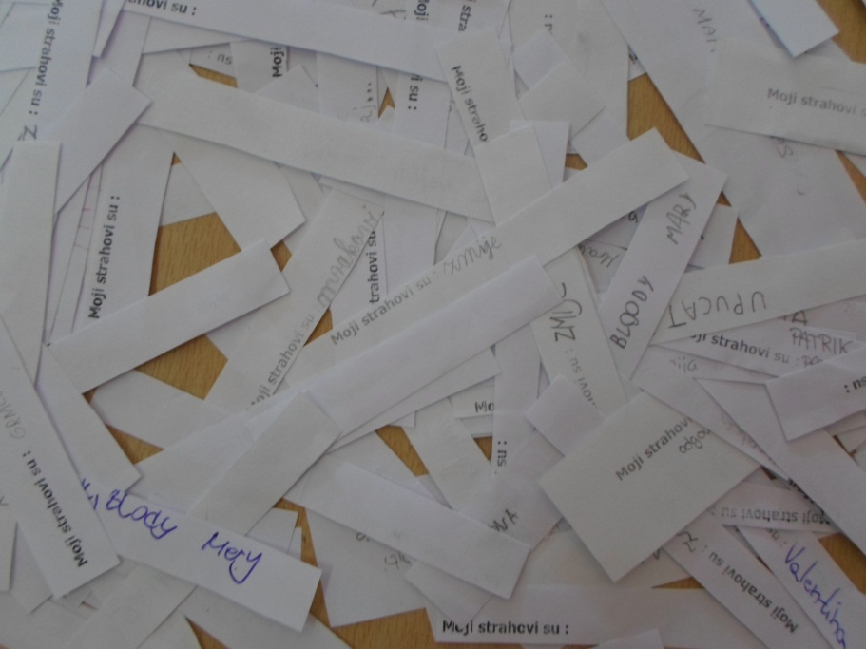
Anketa
-od 1. do 5.razreda- 147 ispitanika/ca

Slide 3
rezultati provedene ankete

Slide 4
Ostali odgovori s manjim brojem glasova
Vuka
Paukova
Učitelja/ica
Smrti
Žaba
Ocjena
Tuče,vrijeđanja
Zmaja
Testova,odgovaranja
Medvjeda
Tigrova
Roditelja
Malih prostora
Grmljavine
Vođenja ljubavi s djevojkom
Siromaštva
Roma
Brata
Pasa
Ratova
Svega
Kostura
Škole
Horora
Snova
Konja
Pilića
Kukaca
Laži
Krokodila
Visine
Lava
Zrcala

Slide 5
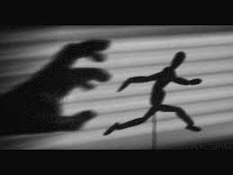
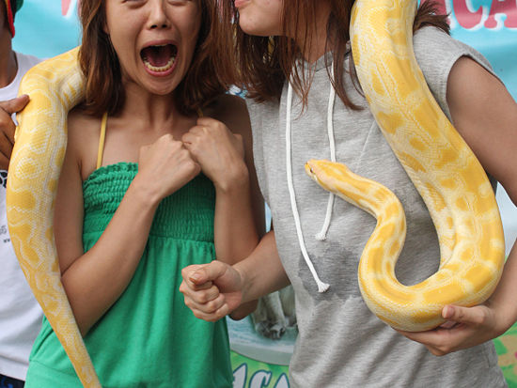
Strah
Urođena, genetski programirana reakcija na prijeteći izvanjski svijet
u čovjekovu tijelu postoji vječno - od rođenja pa do kraja života. -pravi lijek za strah ne postoji

Slide 6
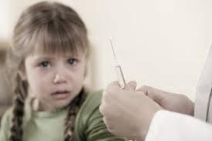
Strahovi su...
poput boli čiji je cilj zaštiti tijelo od daljnih oštećenja te pripremiti tijelo na obranu od onog što izaziva strah
od straha se barem jednom svima naježila koža ili podigla kosa na glavi.

Slide 7
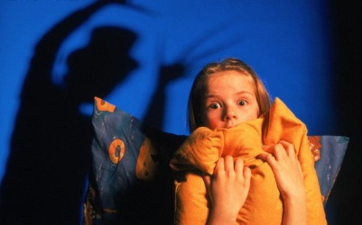
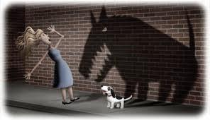
Podjela strahova
do 2 godine-strah od:
bučnih kućanskih uređaja
nepoznatih ljudi
promjena na uprljanoj majici
do 5 godina –strah od:
mraka i izmišljenog bića (čudovišta...)
ružnih snova, liječnika, ljudi u uniformi te životinja
prirodnih pojava i katastrofa (potres i grmljavina)
do 11 godina-strah od:
škole i loših ocjena
kažnjavanja roditelja

Slide 8
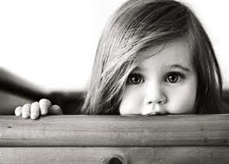
Strah u adolescentskoj dobi
Djevojčice ( 12 - 17 godina) - veći broj strahova i strahuju u većoj mjeri od dječaka
smrti i umiranja, da se nešto strašno ne dogodi osobama koje vole, opasnih osoba koje bi ih mogle ozlijediti, mraka i spavanja samih u sobi.
Dječaci ( 12-17 godine )
vremenskih nepogoda, smrti, gubitka drage osobe
bolesti i tjelesne
povrede

Slide 9
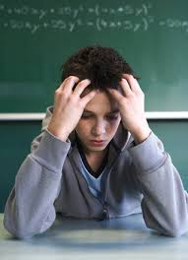
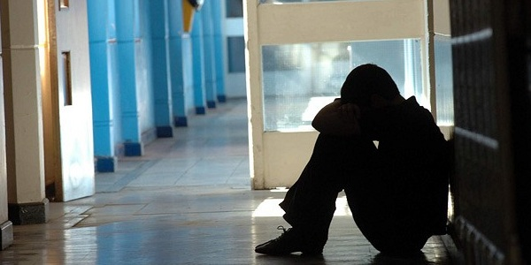
Strah od škole “ŠKOLSKA FOBIJA”
djeca trebaju krenuti u školu
uplašeni, osjećaj ugroženosti, bespomoćnosti i nesposobnosti svladavanja gradiva
simptomi: loše se osjećaju , bolovi u trbuhu, mučnina, glavobolja ili slabost

Slide 10
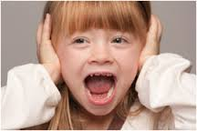
Koji je najčešći uzrok straha od škole ?
roditelji : Ti ćeš sigurno biti jako dobar u školi, imat ćeš sve petice, svi će ti se diviti.
težnja da ispuni očekivanja svojih roditelja dovodi do straha od neuspjeha te da će razočarati svoje roditelje ukoliko
ne bude uspješno u
školi

Slide 11
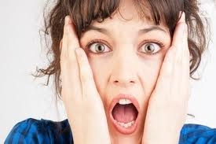
Kada se javlja fobija u školi ?
iznenada, nakon bolesti i izbivanja iz škole.
nakon prozivke učitelja (radi neurednog pisanja, pričanja za vrijeme nastave, za odgovaranje,... )

Slide 12
Kako pobijediti strah od ispitivanja?
Uzroci straha
Posljedice straha
Učenje u zadnji trenutak
Loša organizacija vremena
Teškoće s organizacijom sadržaja koji treba naučiti
Zabrinutost zbog loših iskustava vezanih uz ispitivanje u prošlosti i zbog negativnih posljedica neuspjeha
Teškoće razumijevanja postavljenih pitanja tijekom ispita
zbrkanost misli, dekoncentriranost
teškoće prisjećanja ključnih pojmova ili pojedinih riječi za vrijeme odgovaranja
slab uspjeh iako ste naučili gradivo

Slide 13
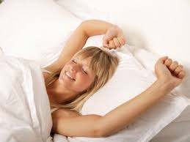
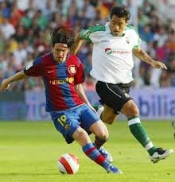
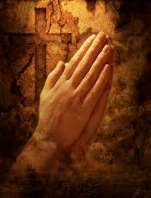
Kako se riješiti straha?
Vjera u sebe
Buditi se ujutro s pozitivnim mislima, osjećajima i energijom
Afirmacija i molitva.
Pozitivno razmišljanje i pažnja
Zaboravite na ono o čemu ste razmišljali

Slide 14
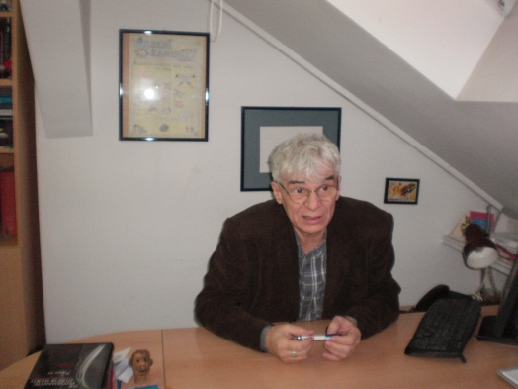
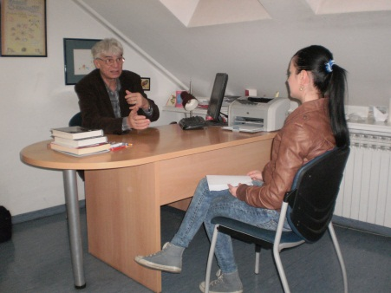
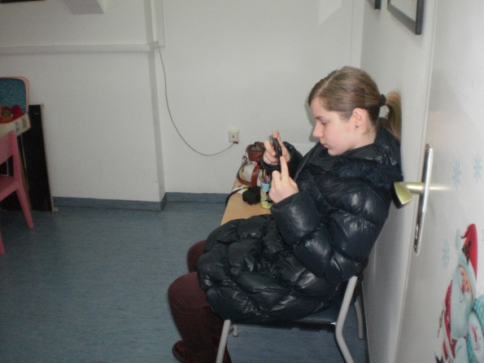
dr. Jugoslav gojković
doktor i dječji psihijatar, magistar znanosti
Opća bolnica dr J. Benčević u Slavonskome Brodu

Slide 15
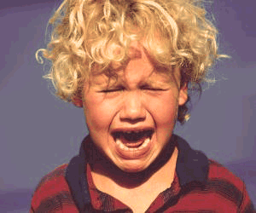
Intervju s dr. Gojkovićem
1. Što su strahovi općenito?
- pojave u ljudskom psihičkom životu- vežu se za emocije
-neugodna emocija vezana za određeni frustrirajući događaj
simptomi: osjećaj da će umrijeti, poludjeti...
-spriječava čovjeka da radi

Slide 16
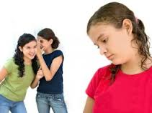
2. Koji su najčešći strahovi?
* u našoj dobi-dob individualizacije-
strahovi: osobno-javno
- djeca se udružuju u grupice-stekli podršku, podržati svoju generaciju
* strah od smrti-najčešći uzroci: prometna nesreća
- popuste sustavi sigurnosti u čovjeku
simptomi: povlačenje u sebe, ne žele razgovarati, problem u kontaktima s drugima -specifične stresne situacije.

Slide 17
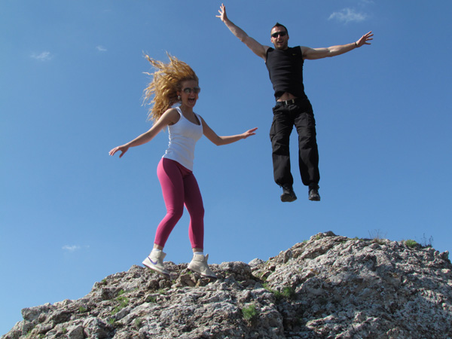
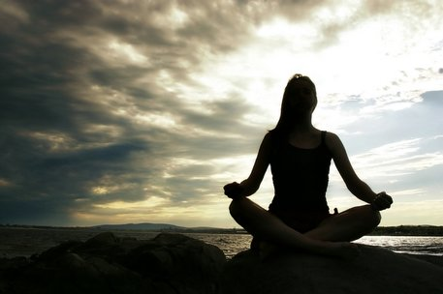
3. Kako liječiti takva stanja?
*antidepresivi-lijekovi
*anksiolitici-lijekovi
*meditacija i relaksacija
*duhovnost
*glazba
*kreativne aktivnosti

Slide 18
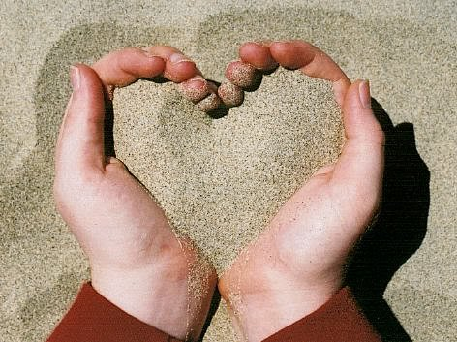
4. Što biste poručili mladima?
-mladi moraju tragati
za sobom
-ne vjerovati svakakvim svojim ulogama
-prepoznati da drugi ljudi nisu isti kao mi i da se svi razlikujemo
-treba izabrati ono što te oslobađa dugoročno

Slide 19
Poruka svima...
TKO NIJE ZADOVOLJAN ONIM ŠTO IMA, TAJ NE BI BIO ZADOVOLJAN NI ONIM ŠTO BI HTIO IMATI
B. Auerbach
TKO SE BOJI NESREĆE NEĆE VIDJETI NI SREĆU
Ruska poslovica

Slide 20
Za vas istražili i pripremili učenici 8. a razreda! HVALA NA STRPLJENJU!

